Slide 1

BIENVENIDOS 2026–2

Slide 2

Introducción y prueba diagnóstica
GPI04 – Distribución de planta
KATYA PAOLA BULA LEÓN

Slide 3

Dos verdades y una mentira
Cada estudiante escribe en un papel (o dice en voz alta) dos afirmaciones verdaderas sobre su vida y una falsa. El resto del grupo debe votar para descubrir cuál es la mentira.

Slide 4


Slide 5
Calendario de parciales
Primer parcial
  19 junio
Segundo parcial
  24 julio
Examen final
  21 agosto

Slide 6
Metodología
Sesión magistral de alrededor de 90 minutos
Práctica de la temática tratada 150 minutos
  Ejemplos:
    Trabajos
    Talleres
    Exposiciones
    Foros
    Juego de roles
    Estudios de caso
    Proyectos de diseño
60%
40%
Parciales
Otros
Actividades
Puntualidad entrega
Asistencia
Participación

Slide 7
¿Qué piensas cuando te dicen Distribución en planta?

Slide 8
¿Qué factores crees que influyan en una óptima distribución en planta?
¿Qué diferencias habrá entre las distribuciones en planta en una fábrica y una empresa prestadora de servicios?

Slide 9
Currículo
¿Qué trabajaremos?

Slide 10
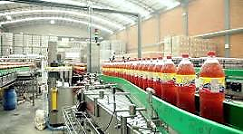
CONCEPTOS GENERALES Y FACTORES QUE INTERVIENEN EN UNA DP
Conceptos fundamentales. Naturaleza, Objetivos y Principios de la Distribución en Planta.
Tipos de Distribución en Planta.
Factores que impactan una DP: Material, Maquinaria, Hombre, Movimiento, Espera, Servicio, Edificio y Cambio.

Slide 11
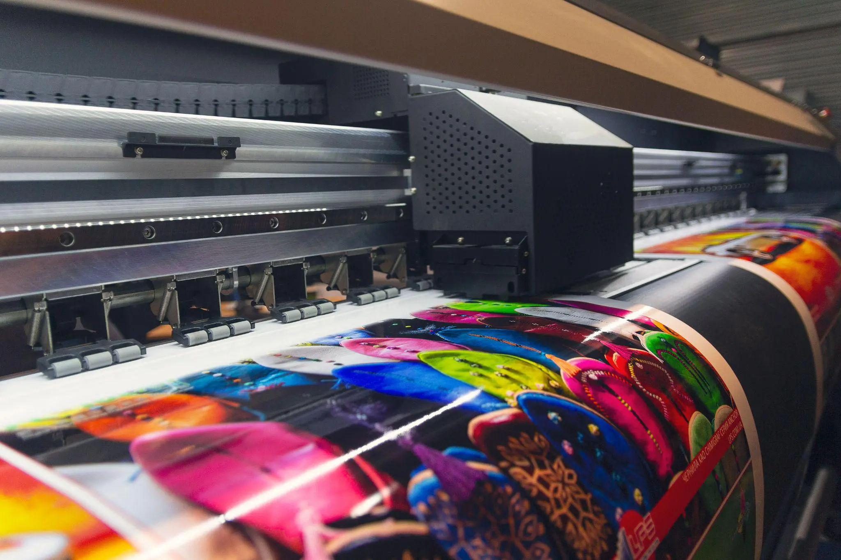
PLANEACIÓN DE LA DISTRIBUCIÓN
Distribución Sistémica
Planeación de las Disposiciones Físicas
Análisis de la Secuencia de Operaciones.
Análisis de Diagrama de Bloques.
Análisis Carga Distancia Costo
Balanceo de línea.
Distribución Celular por Tecnología de Grupo.
Método Craft.
Análisis Costo/beneficio

Slide 12

LOCALIZACIÓN DE UNA NUEVA PLANTA
Factores para la Macrolocalización
Factores para la Microlocalización
Métodos Utilizados para una Óptima localización
Método sinérgico de localización de plantas (Brown y Gibson)

Slide 13
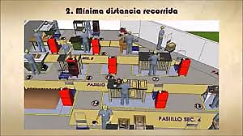
Algunas ideas de proyectos
Propuesta de una redistribución en planta
Video de una distribución en planta real y su posterior análisis

Slide 14
Bibliografía
Muther, R. Distribución en Planta. Limusa
Konz, S. Diseño de instalaciones industriales. Mc Graw Hill

Slide 15
Prueba diagnóstica

Slide 16


